Slide 1
Березовское муниципальное автономное дошкольное учреждение «Детский сад№7 «Седьмое королевство»
Музей
боевой и трудовой славы

Slide 2
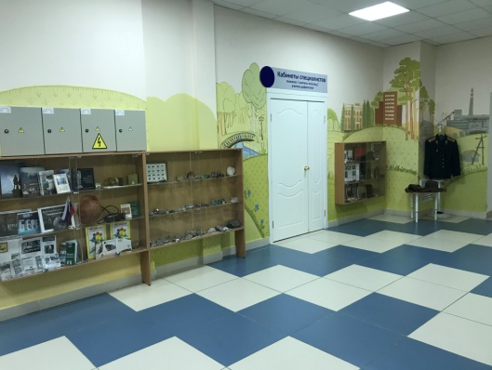
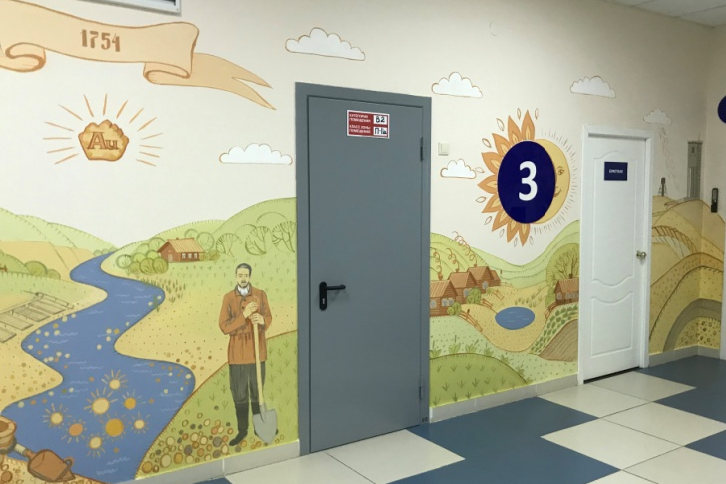
«Урал - наш общий дом»
Музей объединен общей темой:
«Урал - наш общий дом».
Экспозиции музея расположены в холлах второго и третьего этажей, которые оформлены с использованием элементов традиционной уральской живописи, изображением исторических моментов из жизни нашего города, его памятников и зданий.

Slide 3
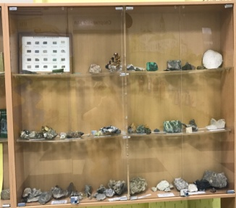
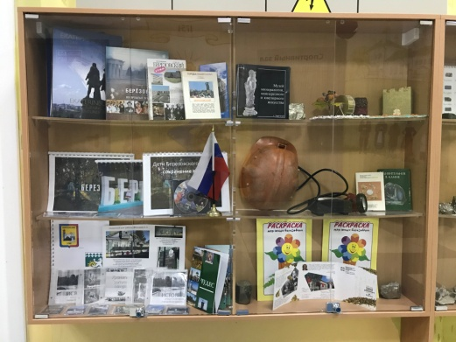
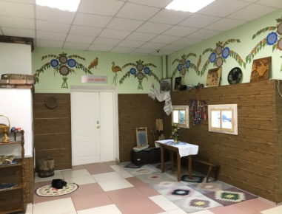
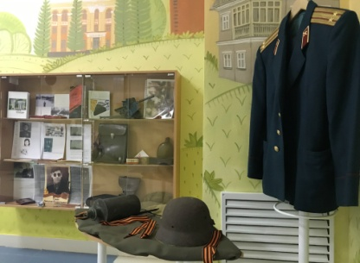
Экспозиции музея
На сегодняшний день в организации созданы и пополняются постоянные экспозиции:
«Народные костюмы России»;
«Минералогическая выставка»
«Моя малая родина»
«То, что в памяти всегда: музей боевой и трудовой славы»
«Русская изба»

Slide 4
Цель Организации музея
Создание особого образовательного пространства, обеспечение широкой направленности содержания образовательного процесса на основе духовно - нравственных и социокультурных ценностей и принятых в обществе правил и норм поведения в интересах человека, семьи, общества посредством музейной педагогики.

Slide 5
Задачи
развивать познавательный интерес к изучению родного города, его истории, быту, социальных объектов, достопримечательностей;
обогащать представления детей об окружающем мире, через ознакомление с природой родного края;
формировать у дошкольников познавательную активность и художественно-творческие способности через приобщение к традициям, культуре, народным промыслам Урала;
содействовать становлению активной жизненной позиции воспитанников через участие в традициях города, социальных акциях;
воспитывать нравственно-патриотические чувства, любовь и уважение к своей семье, малой родине, толерантное отношение к народам других национальностей;
способствовать вовлечению родителей воспитанников (законных представителей) в совместную деятельность с ребенком в условиях семьи и детского сада для передачи культурно-исторического наследия

Slide 6
формы работы
экскурсии с целью создания коллекции или знакомства с историей предметов;
встречи с людьми (в том числе с представителями других музеев, библиотек, родителями);
сбор экспонатов, поисковая работа;
занятия, тематические вечера, театрализованная деятельность;
конкурсы и выставки работ;
викторины, конкурсы, соревнования;
проведение праздников, развлечений.

Slide 7
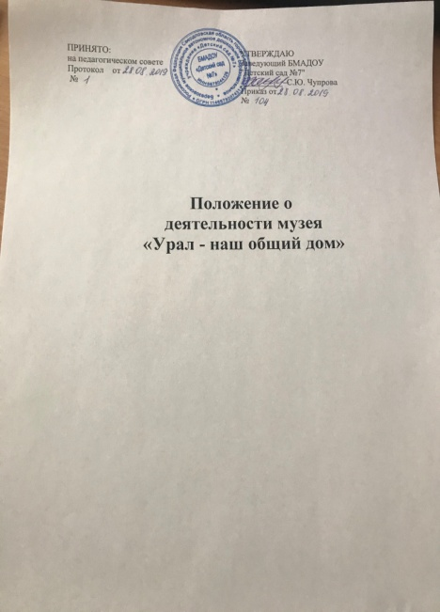
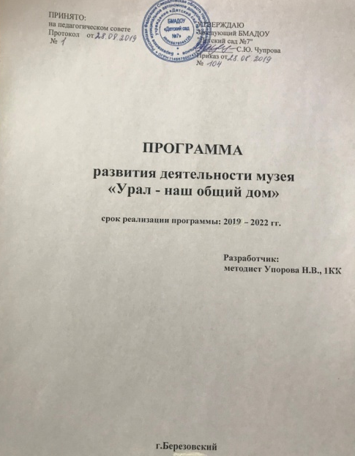
Направления Деятельности
Организационная работа
Организационная работа - это предварительная работа: разработка нормативной документации, согласование с педагогами тем проектов, разработка алгоритмов и планов работы.

Slide 8
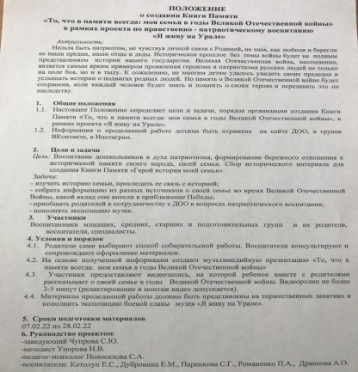
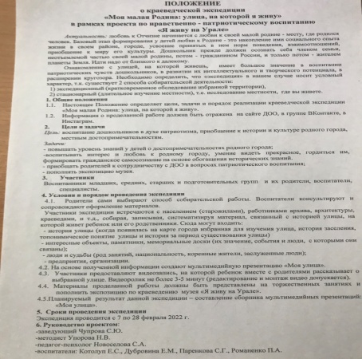
Исследовательская работа
Это поиск и систематизация материала. Это реализация проектов различной направленности и сроков (разработанных планов по поиску информации, предметов для экспозиции, запись воспоминаний и т.д.) В настоящее время реализуются долгосрочные проекты: «То, что в памяти всегда: моя семья в годы Великой Отечественной войны», «Моя малая Родина: улица, на которой я живу» Причем проекты реализуются одновременно, и каждый проект решает свои задачи и проводит свои мероприятия.

Slide 9
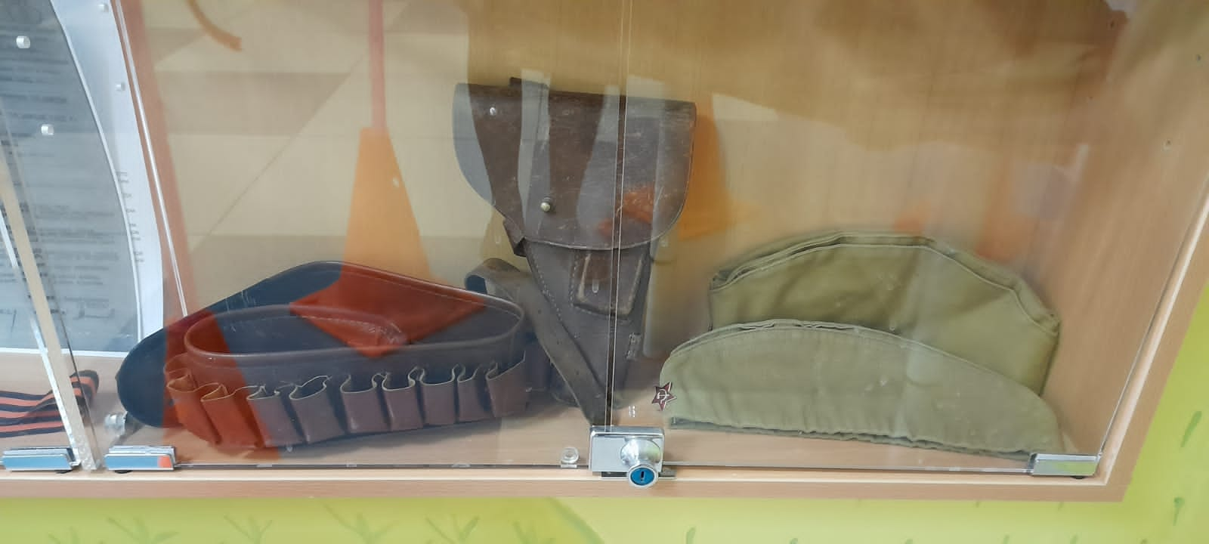
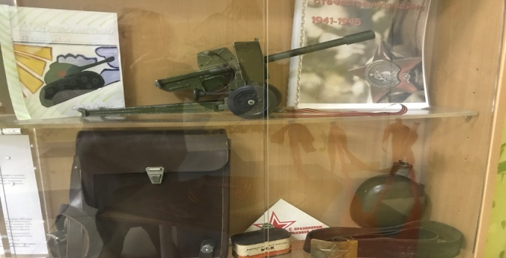
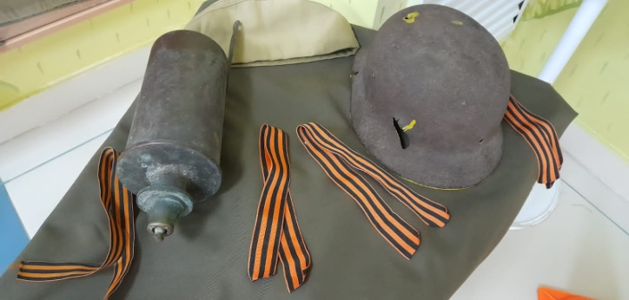
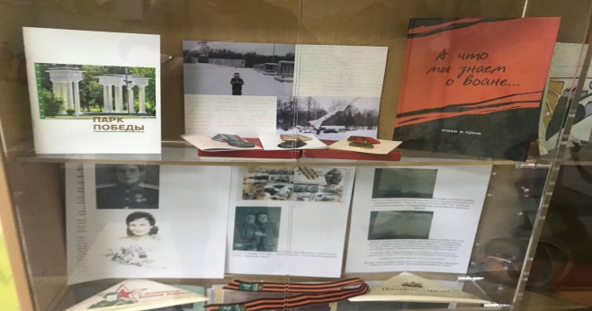
Выставочная деятельность
Выставочная деятельность включает в себя разработку тематико-экспозиционных планов экспозиций и выставок и их реализацию, подготовку предметов к экспонированию, составление аннотаций музейных предметов, предназначенных для экспозиции и выставок.

Slide 10
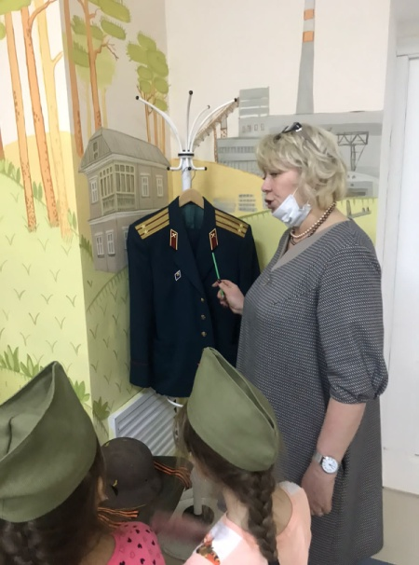
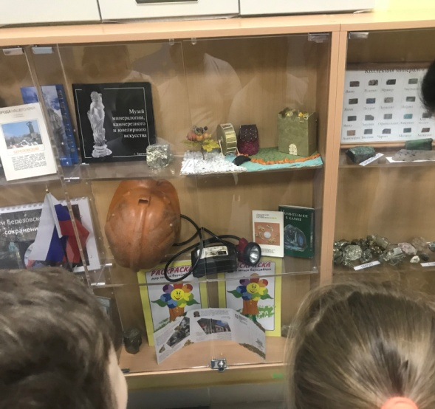
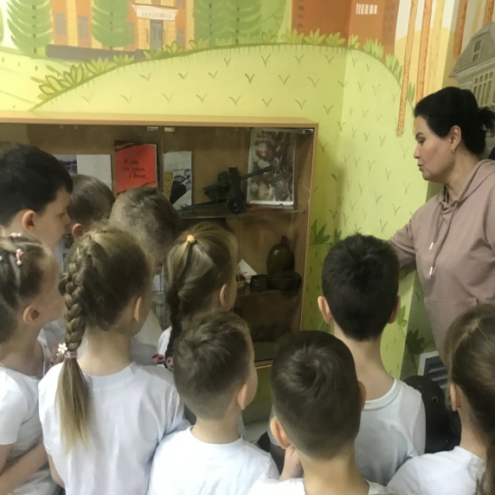
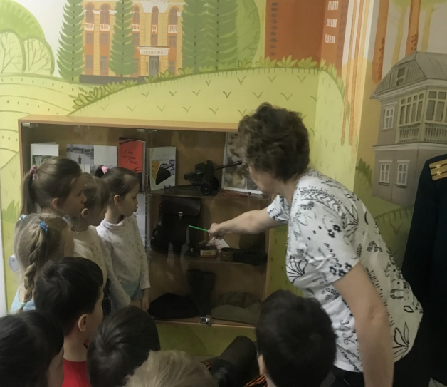
Просветительская работа
Важное место в работе музея занимают экскурсии.

Slide 11
Методическая работа музея не ограничивается экскурсионной работой.
С детьми дошкольного возраста в условиях музея, с участием Совета музея (актива) проводятся познавательные беседы и мероприятия, организуются выставки детских работ, воспитанники принимают участие в акциях, конкурсах различного уровня.

Slide 12
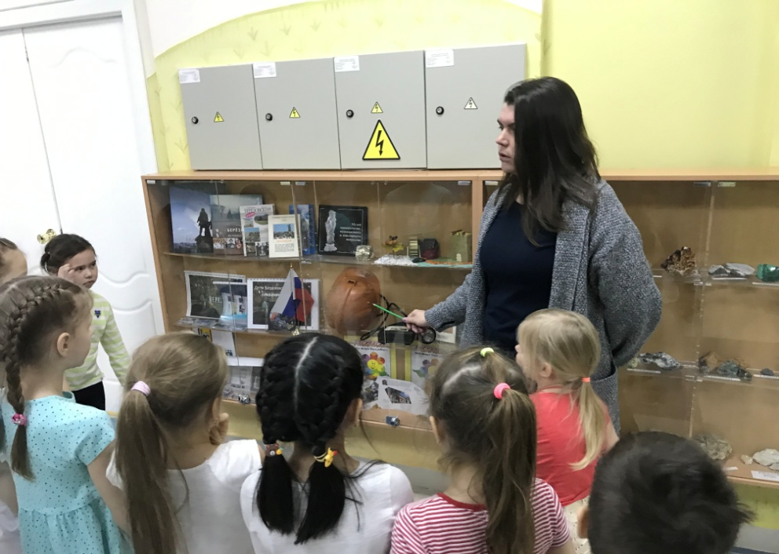
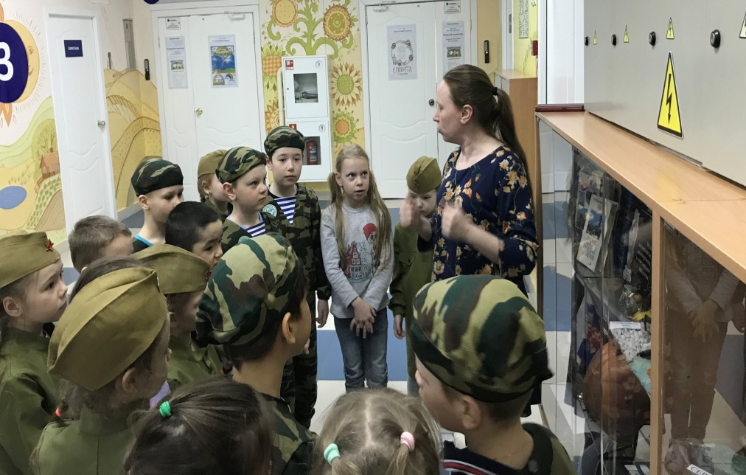
Музейная деятельность по реализации Ооп ДО
В рамках реализации Основной общеобразовательной программы входят занятия: «Знаменитые люди г.Березовский», «Промыслы Урала», «Люди, прославившие Уральскую землю: известные художники и музыканты», «Урал во время ВОВ»

Slide 13
Используя материалы музея, в течение года вместе с детьми педагоги вспоминают памятные даты Войны – проводят беседы, знакомятся с презентациями. сотрудничество с Центральной городской библиотекой помогает реализовать многие мероприятия в стенах нашего музея
Громкие чтения: «Дедушкин орден»
Мастер-класс «Открытка герою»

Slide 14
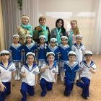
Ежегодно в рамках мероприятий посвященных Дню Победы проводится Смотр строя и песни «Парад победы»

Slide 15
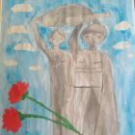
Воспитанники принимают участие в конкурсе муниципального уровня «Мемориал моей жизни»

Slide 16
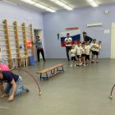
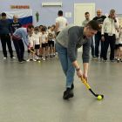
В День Защитников Отечества традиционно проводится спортивное мероприятие, посвященное этому дню.

Slide 17
«Военно-спортивная игра «Зарничка»

Slide 18
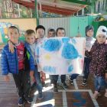
«Я люблю этот мир» Конкурс плакатов

Slide 19
День памяти и скорби

Slide 20
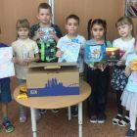
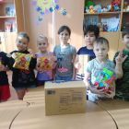
Акции «Напиши письмо солдату» и «Посылка солдату»

Slide 21
Выставка детских поделок «Будем честью дорожить»

Slide 22
Музей «Урал - наш общий дом», его экспозиция «Музей боевой и трудовой славы», созданный в стенах нашего детского сада является средством творческой самореализации наших воспитанников, является маленьким исследовательским центром по сохранению, возрождению и развитию культурно-исторических традиций, который участвует в диалоге поколений и культур.

Slide 23
Спасибо за внимание!

